Slide 1

1팀 | 김진운 김지수 박범수 조현기 최대현 송보석

Slide 2
목차
1
기획의도 및 벤치마킹 타겟
4
UI UX 디자인 구상
2
Improvement Points
5
DB모델링구상안
3
주요서비스 구상안 및 사용기술
6
개발 일정

Slide 3

기획의도
기획의도
같은 지역내의 공통의 관심사를 가진
사람들이 쉽게 취미생활을
공유 할 수 있는 플랫폼 제공

Slide 4

벤치마킹 타겟
소모임에 대한 설명
소모임은 지역별 관심사별 오프라인 모임을
할 수 있는 모바일 커뮤니티 플랫폼 서비스
소모임 크루와 함께 취미생활을 하며
워라밸을 찾고 소소하지만 확실한 행복을
경험할 수 있음
누구나 쉽게 자신의 지역과 관심사에 맞는 모임을
찾을 수 있도록 도와줌

Slide 5
Improvement Points
▶수업시간을 통해 배운 MVC 모델링을 기반으로
Controller와 Model, View간의
상호작용을 통해 동작하는 Back-end 로직 이해
▶ JavaScript, HTML, CSS, BootStrap을 이용한 Front-end로직 이해
▶ JSP, JSTL, EL 을 통한 Front와 Back 핸들링

Slide 6








주요 서비스 구상안 및 사용기술
회원가입
메인
모임
관심사 및 지역 설정
사용자가 설정한 정보에 따라 자체 DB를
조회하여 추천 모임을 메인에 띄움
모임 소개 , 게시글
좋아하는 분야 및 관심사
다중 선택 가능
사진공유,차단기능
로그인
자체 회원가입 & 로그인

Slide 7







주요 사용기술

Slide 8
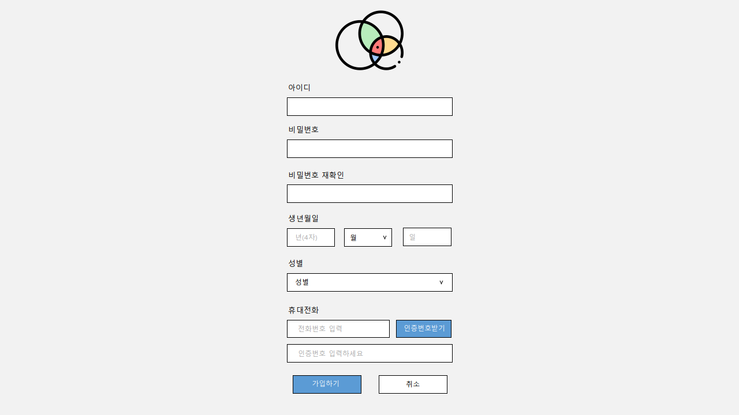
UI UX 디자인 구상
회원가입 화면

Slide 9
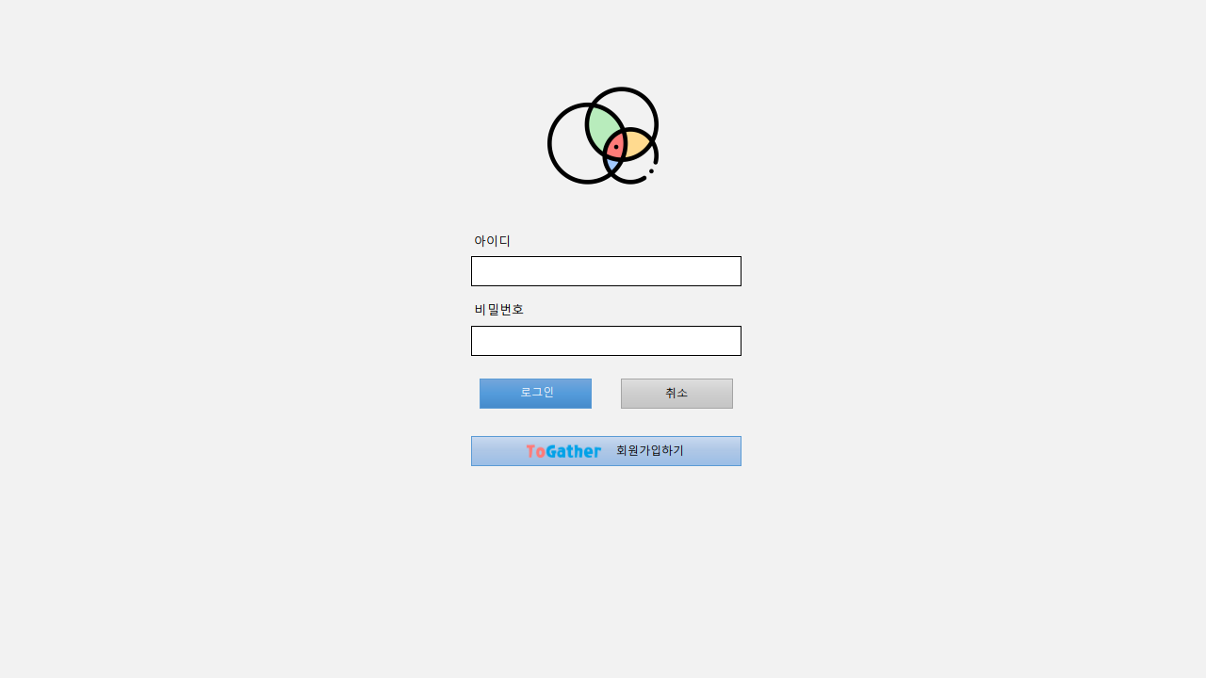
UI UX 디자인 구상
로그인화면

Slide 10
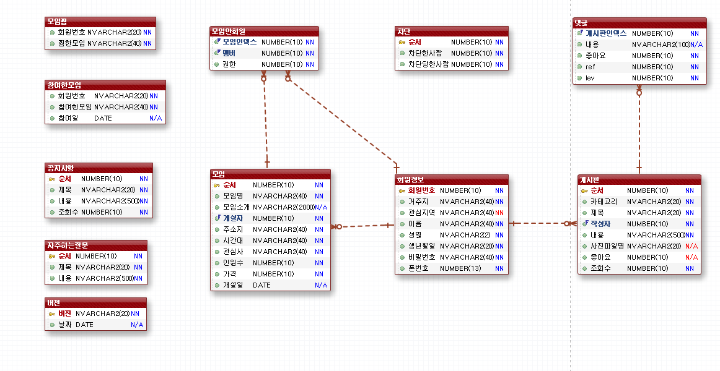
논리적모델링

Slide 11
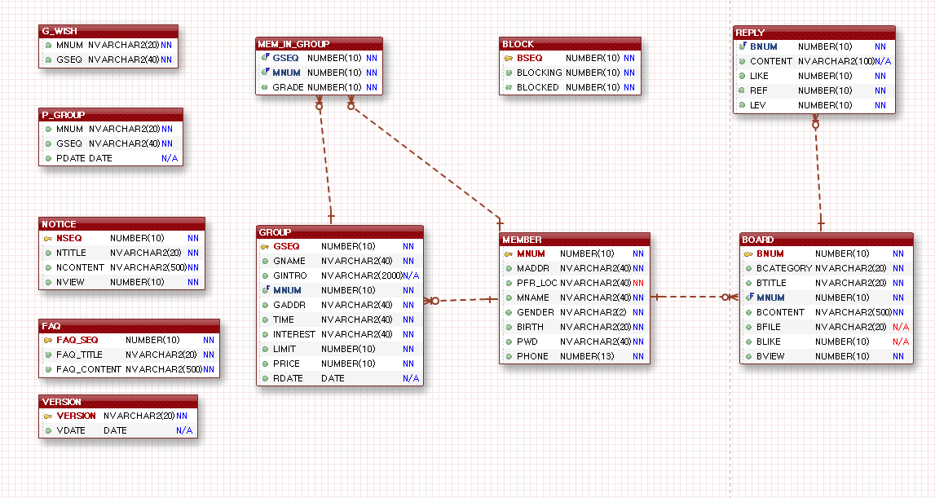
물리적모델링

Slide 12





개발 일정
기획 & 설계
백엔드 구현
프론트엔드 구현
리팩토링
발표 & 피드백
1일차
2~3일차
4일차
5~6일차
최종

